Slide 1
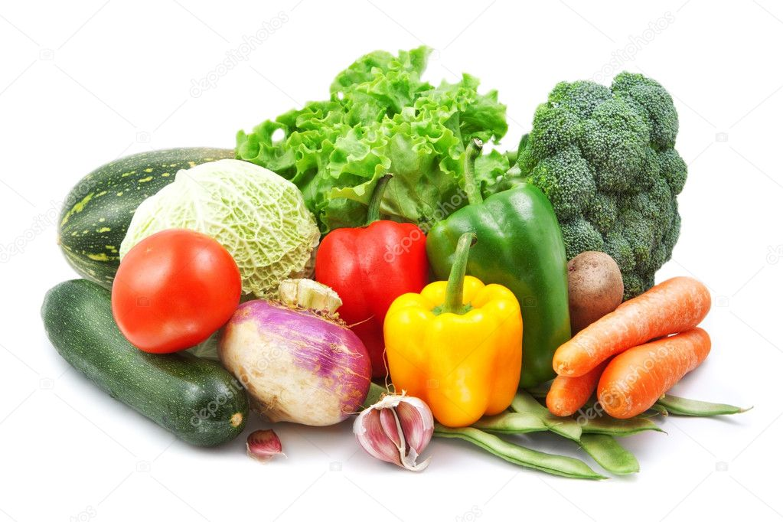
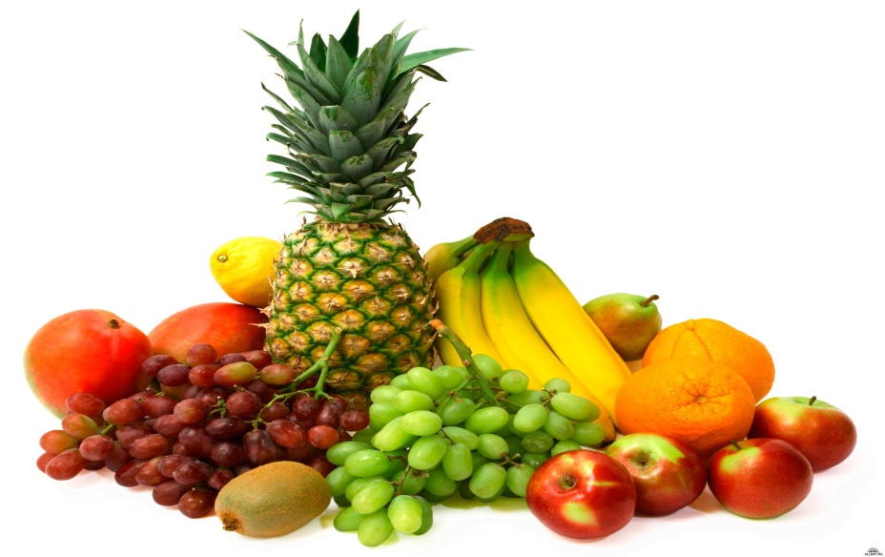
Овощи и фрукты
Муниципальное автономное дошкольное образовательное учреждение
детский сад № 25 «Малыш»
Подготовила воспитатель Дедовская С.Я.

Slide 2
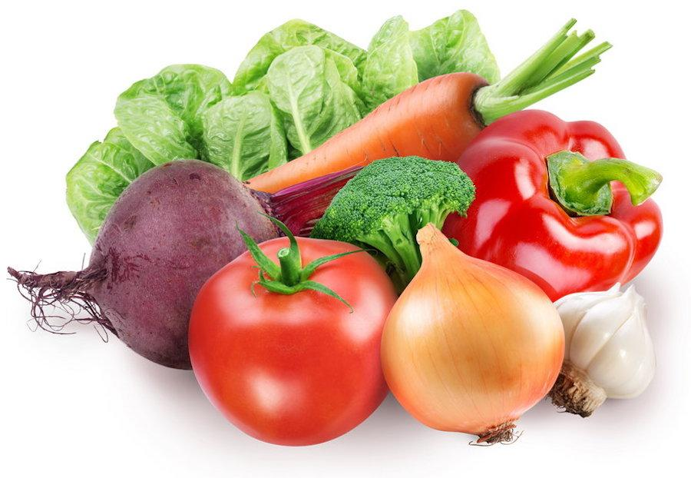
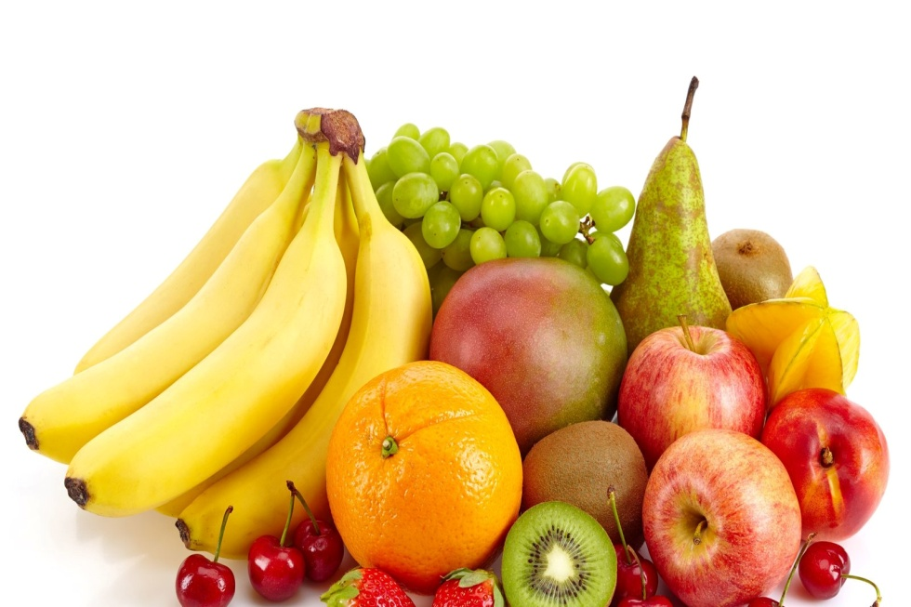
Овощи и фрукты – вкусные продукты

Slide 3
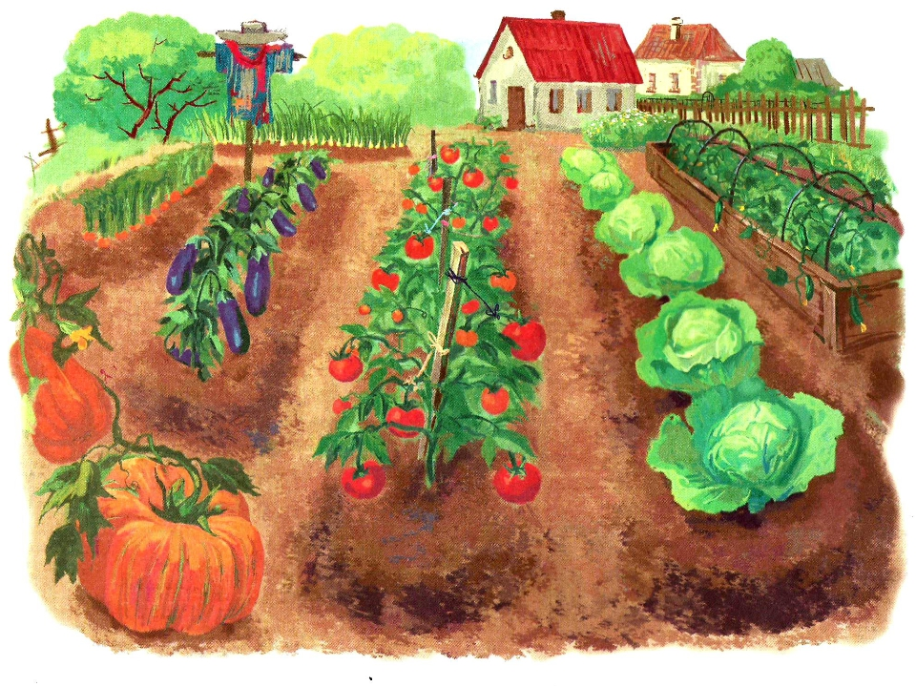
Овощи растут на грядке.
Место, где растут овощи, называется огород.

Slide 4
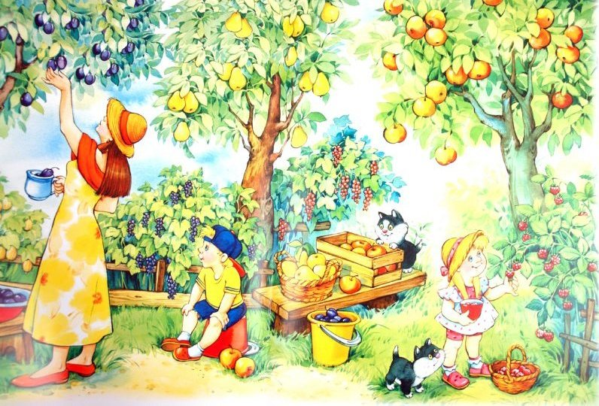
Фрукты растут на деревьях.
Место, где растут фрукты, называется сад.

Slide 5
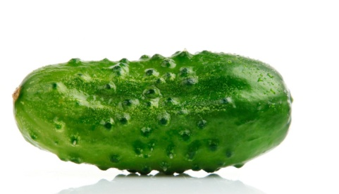
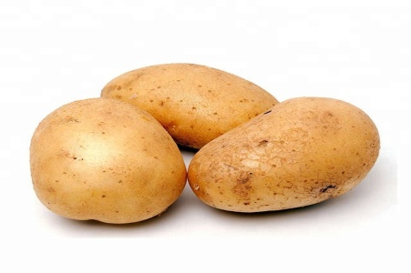
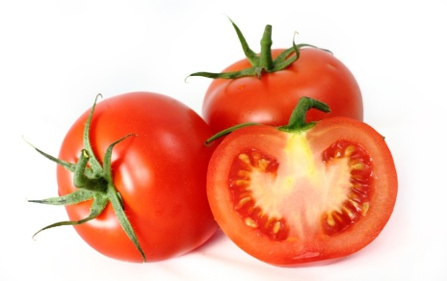
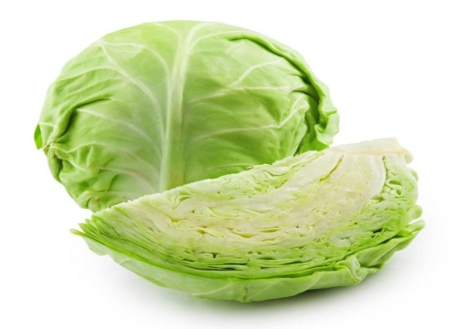
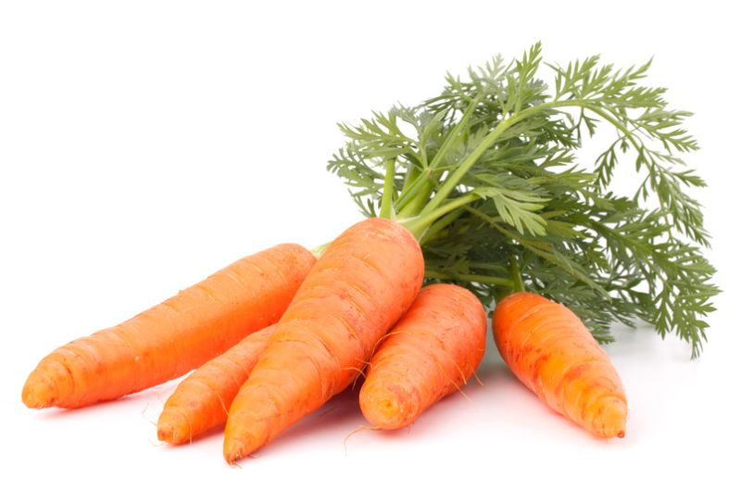
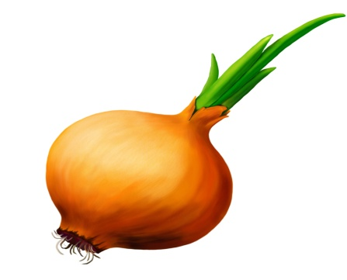
Угадай загадку
«Я зеленый и хрустящий,
аппетитно так висящий,
я и банке молодец,
очень вкусный … огурец »
«Верьте, не верьте,
мы родом из Америки!
В сказке мы синьоры,
а на грядке …помидоры»
«Под землёй живёт семья:
папа, мама, деток тьма.
Лишь копни её немножко,
вмиг появится…картошка »
«Что за скрип? Что за хруст?
Это что ещё за куст?
Как же быть без хруста,
если я … капуста»
«За кудрявый хохолок
лису из норки поволок.
На ощупь очень гладкая,
на вкус, как сахар, сладкая!»
«Есть на каждом огороде,
ведь любимец он в народе!
Всех избавит от недуг,
Чуть поплачешь, это …лук»

Slide 6
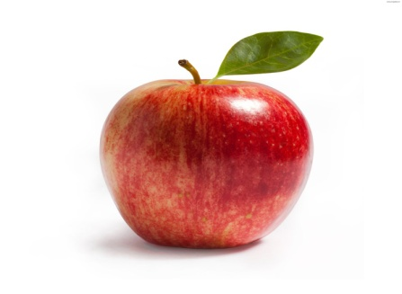
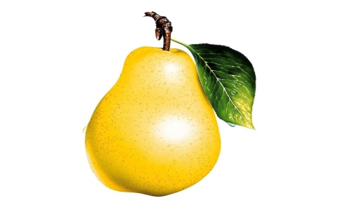
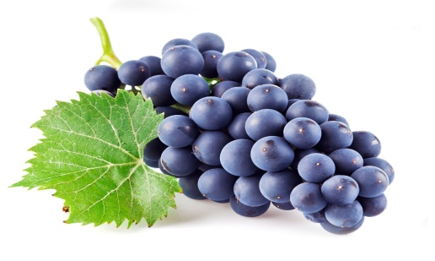
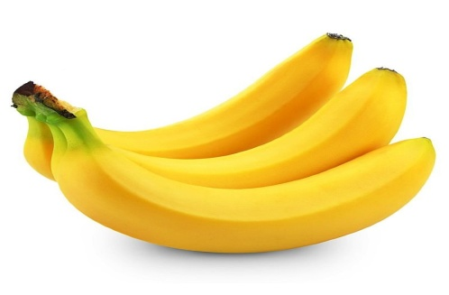
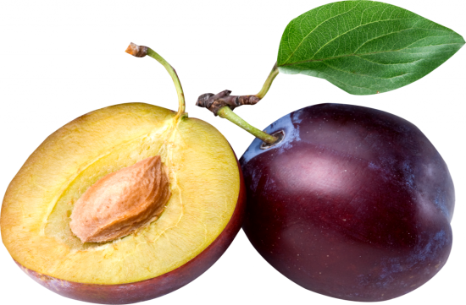
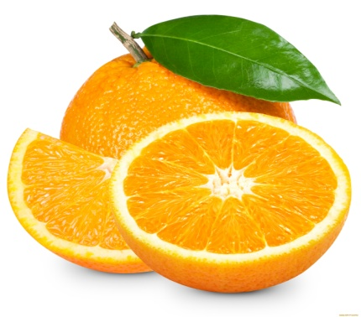
Угадай загадку
«Фрукт похож на неваляшку,
носит желтую рубашку.
Тишину в саду нарушив,
с дерева упала… груша »
«Круглое, румяное,
я расту на ветке,
любят меня взрослые
и маленькие детки.» (яблоко)
«Близнецы на тонкой ветке,
все лозы родные детки.
Гостю каждый в доме рад,
это сладкий… виноград»
«Знают этот фрукт детишки,
любят есть его мартышки.
Родом он из жарких стран,
высоко растёт … банан»
«Кто-то там в углу садовом
В скромном платьице лиловом.
Прячется в листве пугливо,
догадались – это … слива!»
«С виду он как рыжий мяч,
только вот не мчится вскачь!
В нём полезный витамин,
Это спелый… апельсин!»

Slide 7
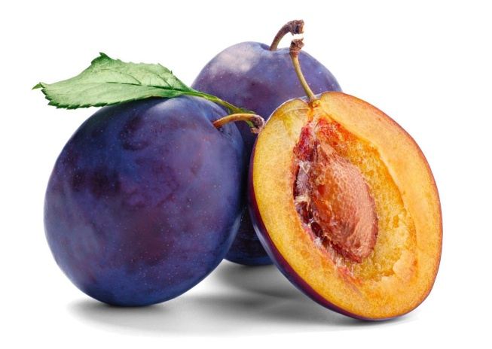
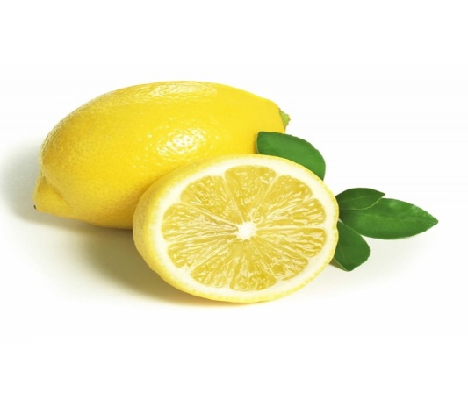
Что здесь лишнее?

Slide 8
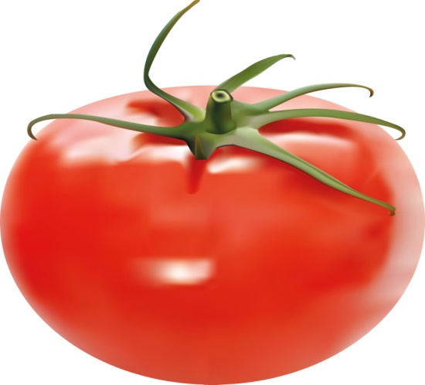
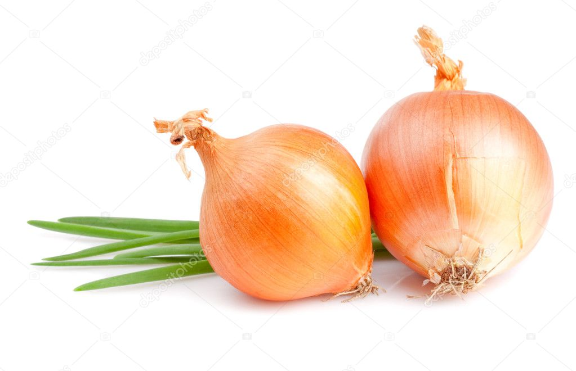
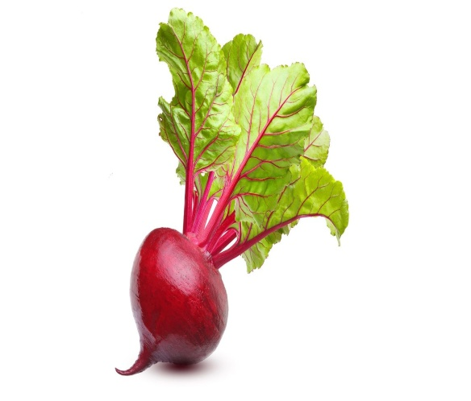
Что здесь лишнее?

Slide 9
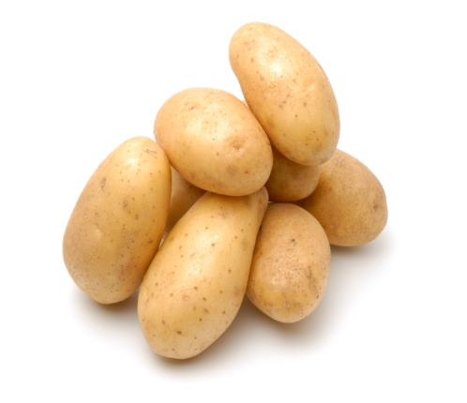
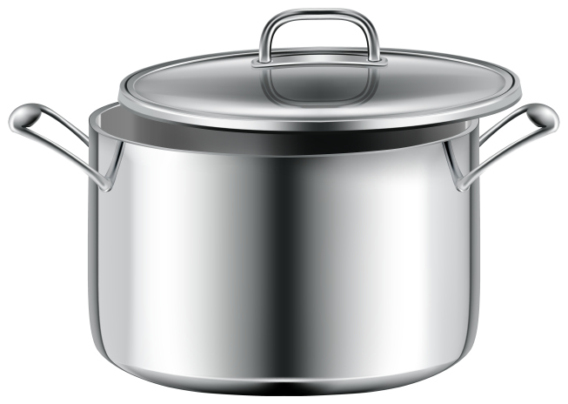
Игра «Свари суп»

Slide 10
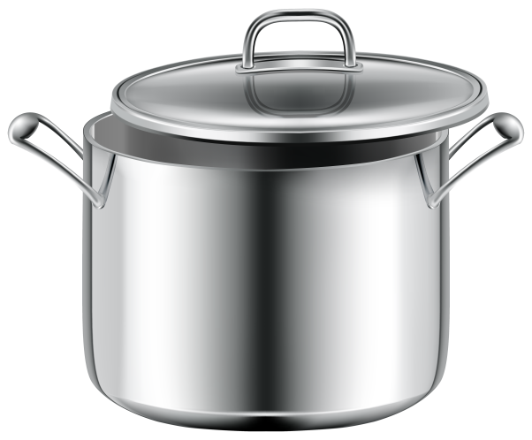
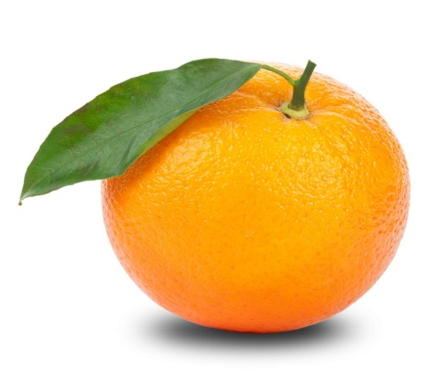
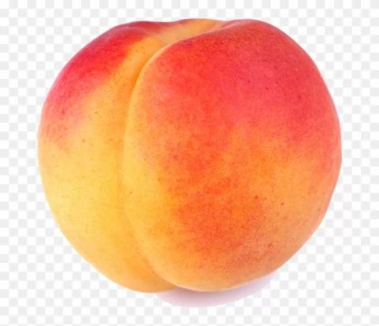
Игра «Свари компот»

Slide 11
Что увидел, назови!
овощи
фрукты

Slide 12
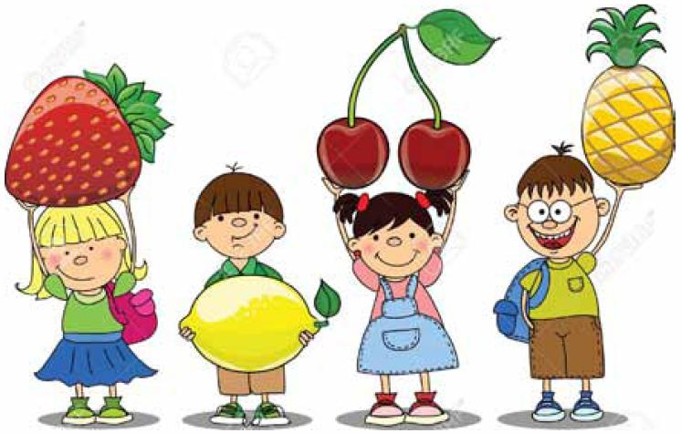
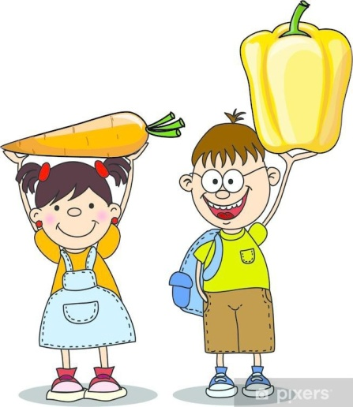
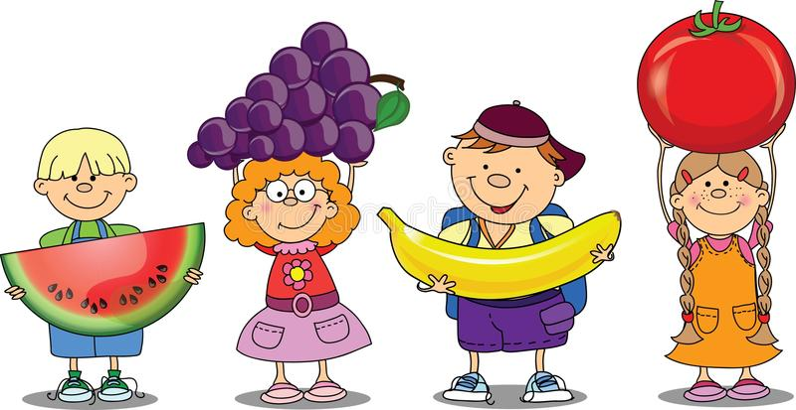
Чтоб здоровым, сильным быть фрукты и овощи надо любить. Все без исключения! В этом нет сомнения!

